Slide 1



О ВОЗМОЖНОСТЯХ НОВОГО КАМПУСА УРФУ ДЛЯ РАЗВИТИЯ ИНФОРМАЦИОННЫХ ТЕХНОЛОГИЙ В РЕГИОНЕ
ОБАБКОВ ИЛЬЯ НИКОЛАЕВИЧ
ДИРЕКТОР ИРИТ-РТФ

Slide 2


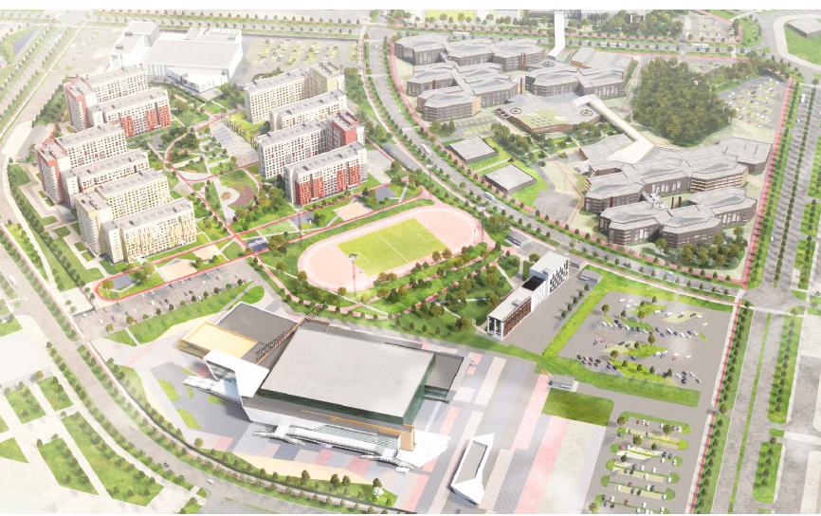
Построены:
пять комплексов общежитий на 8,5 тыс. мест;
общественный и медицинский центры;
тренировочное поле с легкоатлетическими дорожками;
крупнейший в России Дворец водных видов спорта.
К декабрю 2025 планируется три учебных корпуса общей площадью 100,2 тыс. кв.м.:
ИРИТ-РТФ
ИНЭУ
СУНЦ

Slide 3
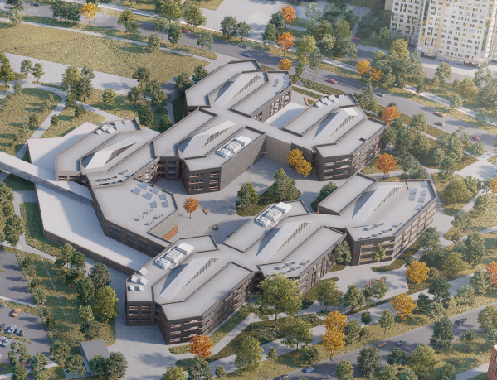
ИРИТ-РТФ
Площадь застройки: 15 190 кв.м.
Общая площадь здания: 40 300 кв.м.
Этажность: 3 этажа
Парковка: 272 машиноместа
Вместимость:
– обучающиеся: 4100
– преподаватели, административный и вспомогательный персонал: 265
Типы помещений:
– конференц-зал (700 чел);
– лекционные/семинарские аудитории (90);
– специализированные лаборатории и мастерские (20);
– коворкинги и зоны для самостоятельной работы студентов (16);
– административные и вспомогательные помещения (46).

Slide 4
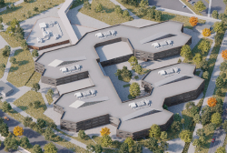
ИНЭУ
Площадь застройки: 16 688,4 кв.м.
Общая площадь здания: 35 900 кв.м.
Этажность: 3 этажа
Парковка: 277 машиномест
Вместимость:
– обучающиеся: 3600
– преподаватели, административный и вспомогательный персонал: 250
Типы помещений:
– Учебные помещения (аудитории): 81 помещений, 3698 ученических мест
– Конференц-зал: 500 мест
– Помещения кафедр и научных лабораторий: 47 помещений;
– Помещения административного персонала: 46 помещений;
– Библиотека: 430 мест
– Столовая + кафетерии на каждом этаже: 500 мест

Slide 5
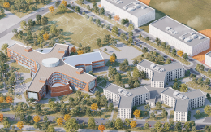
СУНЦ
Площадь застройки: 7 248,86 кв.м.
Общая площадь здания: 24 000 кв.м.
Этажность: 4 этажа
Вместимость:
– обучающиеся: 900
– преподаватели, административный и вспомогательный персонал: 164
Типы помещений:
– актовый зал (670 чел);
– спорт блок;
– блок учебных аудиторий и лабораторий;
– административные и вспомогательные помещения.

Slide 6
Внешний вид

Slide 7
Внешний вид

Slide 8
Контингент студентов ИРИТ-РТФ УрФУ
1000+ на УГН_09
2234 первокурсника
~6217 студентов
Бакалавры и спец
Магистры
+121
бюджетное место
+267
Мест на бюджет
+88 бюджетных мест
в магистратуру

Slide 9
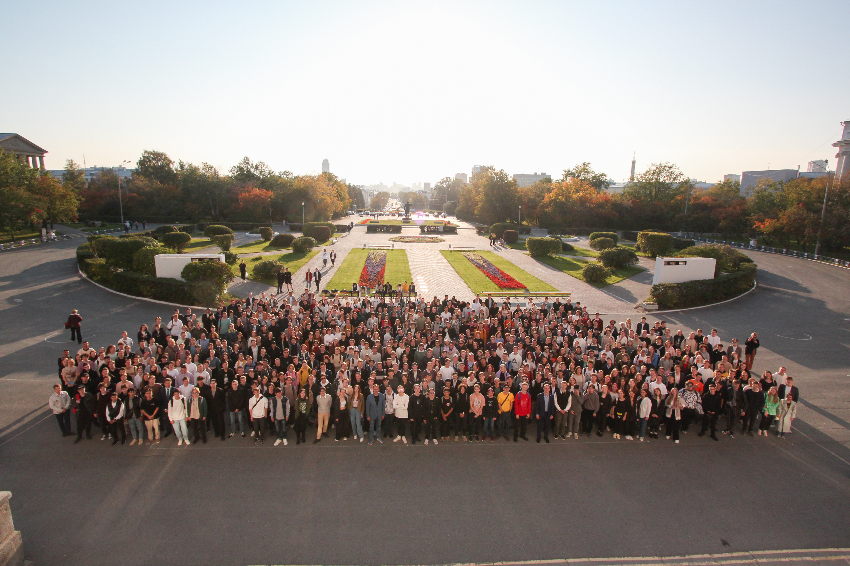
2023

Slide 10
ТРАДИЦИОННЫЕ ПУТИ СОТРУДНИЧЕСТВА:
Мероприятия и события, встроенные в городскую среду
Проектный практикум в бакалавриате и магистратуре
Брендированные образовательные дисциплины + их сопровождение
Сообщества и клубы
Брендированные пространства
Совместные исследования и разработки
Партнерство в Образовательной программе или траектория под брендом компании

Slide 11
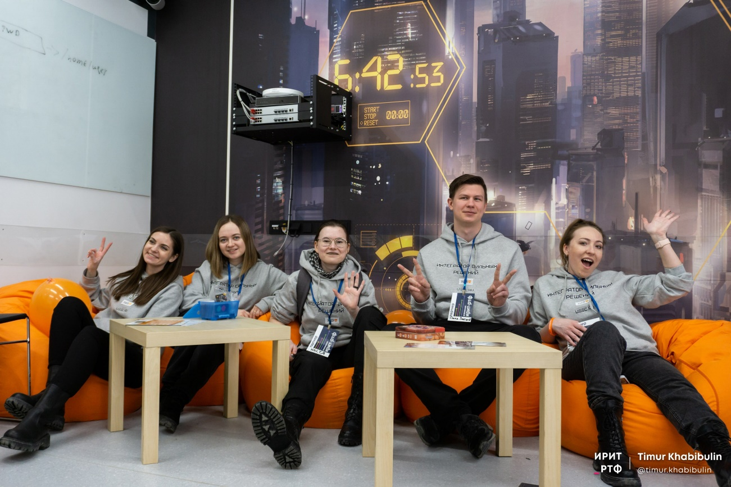
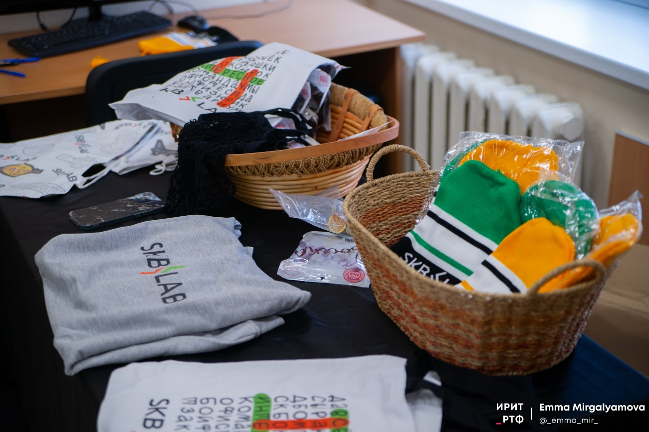
СОВМЕСТНЫЕ МЕРОПРИЯТИЯ:
Одно из ключевых мероприятий с компаниями – Вселенная ИРИТ-РТФ
13 компаний участников
150 школьников и 350 студентов
4 лекции и 19 мастер-классов

Slide 12
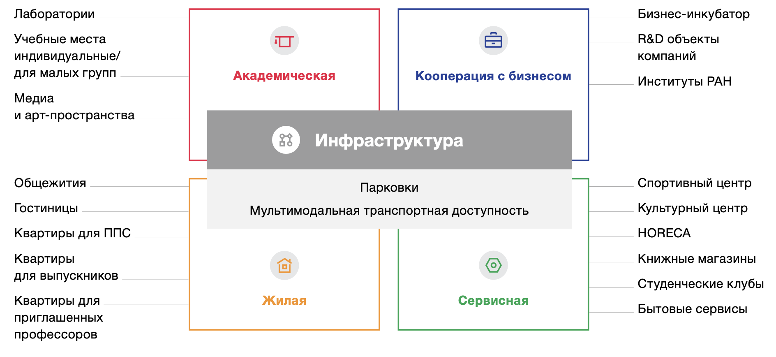
Университетские кампусы и город: кооперация ради конкурентоспособности (Август 2021)
Сообщества

Slide 13


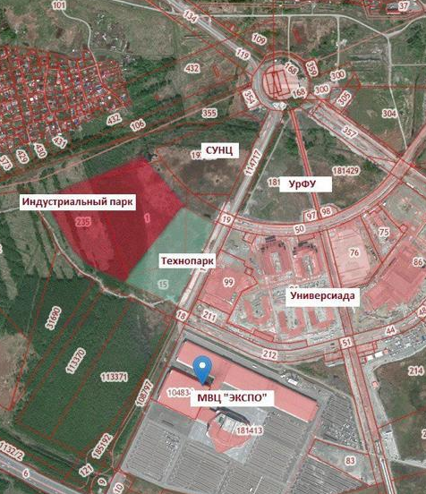


Формирование кластера
Радиоэлектроника, ИТ, управление, аналитики, экономика

Slide 14
КАМПУС – ТОЧКА ПРИТЯЖЕНИЯ ТАЛАНТОВ И НОВОГО:
Удержание и привлечения талантов
  Школьники
  Студенты
  Сотрудники
Расширение рынка образовательных услуг
Культура круглосуточного доступа
Пространство для апробации технологий:
  Пилотная площадка для обкатки цифровых сервисов.
  Новые технологии в образовании для студентов и преподавателей
  Новые и принципиально новые образовательные программы
Пространство тесного взаимодействия с компаниями
  сложных студенческих проектов
  для междисциплинарного R&D
  высокотехнологичных стартапов
Территория для событий регионального и федерального масштаба

Slide 15












Центр российских вычислительных технологий
Обучение студентов
Стенды партнеров на гостевом маршруте
Пилотные проекты
Информационная безопасность решений
Киберполигон
Российское программное обеспечение
OpenSource
Виртуализация

Slide 16

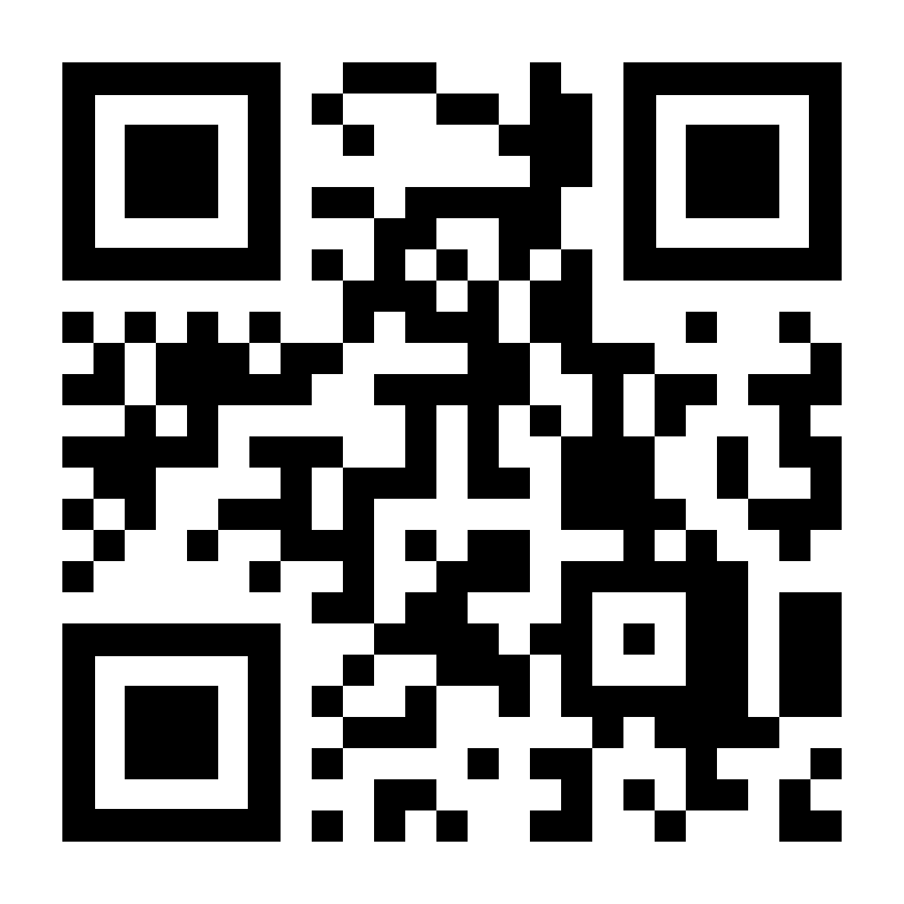
Алгоритмический трек программной инженерии
Запуск: Разработали с нуля и запустили проект за 8 месяцев
Приемная кампания: Запустили приемную кампанию через 3 месяца после начала реализации проекта
Успешный старт: Привлечено 26 сильных студентов:
— 15 призёров РСОШ
— 1 победитель ВсОШ
— 9 ребят с высокими баллами на ЕГЭ
Учебная программа:
— На 1-2 курсах интенсивное изучение алгоритмов и математики
— На 3-4 курсах фокус на промышленной разработке

Slide 17

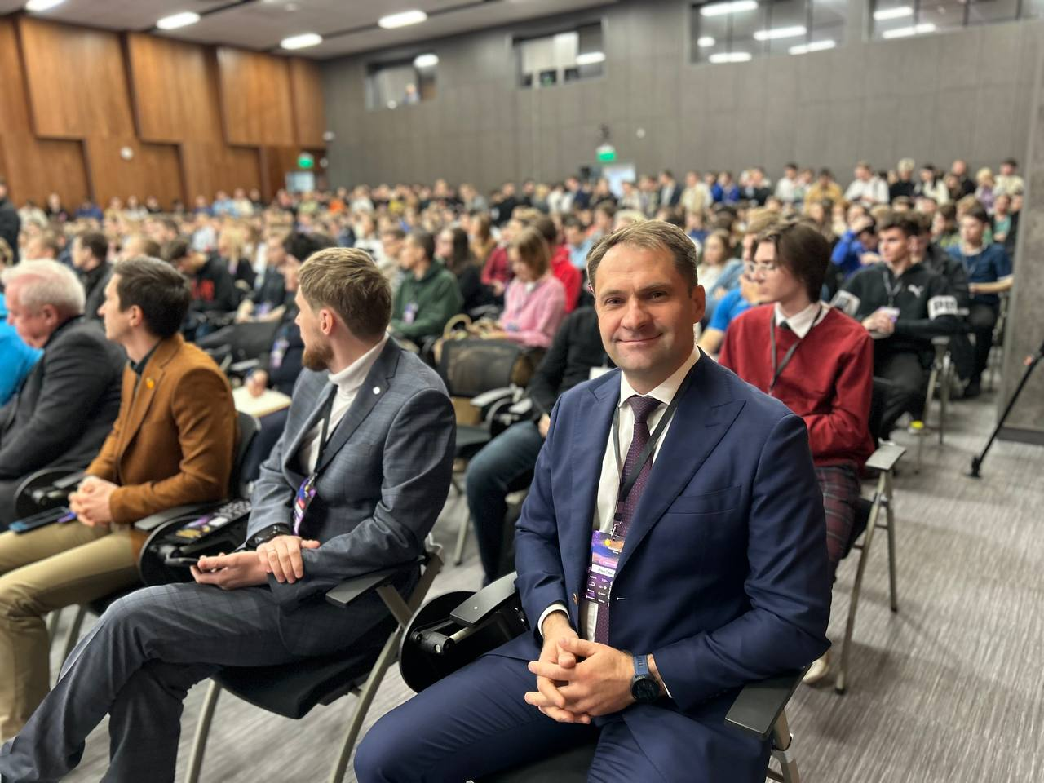
ПЕРВАЯ СТОЛИЦА RUCODE - ЕКАТЕРИНБУРГ:
1 500 участников
Больше 220 000 просмотров

Slide 18


ЕЩЕ МЕРОПРИЯТИЯ

